Slide 1
Tony Halik i Elżbieta Dzikowska
Miłość bez granic

Slide 2
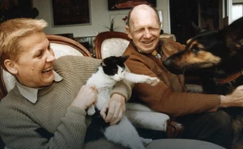
Przez lata tworzyli duet rozpoznawalny na ekranach polskiej telewizji.
Polska pokochała ich program „Pieprz i wanilia”, gdzie opowiadali o podróżach po najdalszych zakątkach świata.
Oprócz pracy i wspólnej pasji łączyło ich coś szczególnego- szczera miłość.
Związek Tony’ego i Elżbiety do dziś pozostaje owiany aurą tajemnicy i legendy.

Slide 3
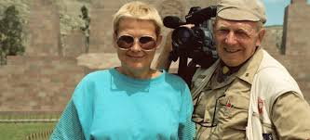
O swoim życiu prywatnym niechętnie dzielili się z innymi, ale o jednej rzeczy mogli bez końca opowiadać- o pracy.
Kochali ją ponad życie, oczarowali swoją publiczność anegdotami, bajkowymi zdjęciami oraz różnorodnymi pamiątkami z licznych podróży.
Byli postrzegani jako małżeństwo idealne:
oboje szanowali się,
nie kłócili się,
a przede wszystkim- bardzo kochali.
Poznali się w ramach wywiadu w 1974 roku w Meksyku, który młoda redaktorka miała przeprowadzić z sławnym podróżnikiem, laureatem Pulitzera.
I od razu oboje wpadli sobie w oko.

Slide 4
Rozwód i pamiątki z podróży
Zanim zaczęli swoją przygodę, postanowili uregulować kwestie rodzinne:
Tony był żonaty z Pierrette Courtin oraz miał z nią syna Ozana (nazwanego na cześć Indianina, który uratował mu życie, gdy Tony był w samym środku konfliktu dwóch plemion).
A Elżbieta od 17 lat miała męża.
Swoją pierwszą żonę podróżnik poznał podczas 2 wojny światowej. Pierette była francuską sanitariuszką, a Tony- pilotem RAF-u. Opiekowała się Tonym, gdy jego samolot został zestrzelony przez niemiecką obronę przeciwlotniczą.
Kiedy Tony i Elżbieta postanowili stworzyć związek, ona jednak postawiła warunek: muszą wrócić razem do Polski.

Slide 5
Od tamtej pory byli nierozłączni.
Wspólnie mieszkali,
podróżowali po wszystkich kontynentach,
oraz zbierali materiały do swoich programów.
Dokonywali niesamowitych rzeczy.
Udowodnili, że legendarna stolica Inków znajdowała się w peruwiańskiej Vilcabambie.
Dotarli w wiele (na pozór) niedostępnych miejsc.
Polska z wypiekami na twarzy czekała na relację z podróży.
Dziś mało kto wierzy w to, że tego wszystkiego dokonali za … swoje pieniądze.

Slide 6
,,Tony wiele razy żartował, że on napada na dyliżanse, a ja jestem burdelmamą (...), tak naprawdę, to Tony jako dziennikarz amerykański miał niezłą pensję, oraz później również niezłą emeryturę, dzięki czemu podróżowanie stało się naszym stylem życia.”- wspomina ze śmiechem Dzikowska w jednym z wywiadów.

Slide 7
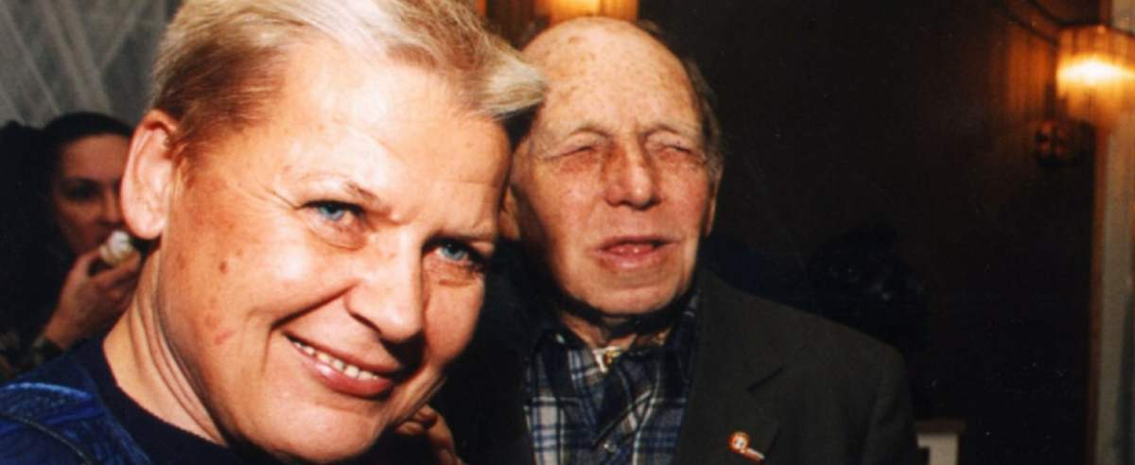
jeden z najpopularniejszych polskich programów telewizyjnych nagrywany
był nie w profesjonalnym studio
przy Woronicza,
ale… w piwnicy
ich domu w podwarszawskim Międzylesiu

Slide 8
Przez 24 lata wspólnych podróży ich związek wielokrotnie wystawiany był na ciężkie próby.
Oni jednak, obojętnie czy w palącym słońcem Saharze,
czy w głębi amazońskiej dżungli,
zawsze mogli na siebie nawzajem liczyć.
To była prawdziwa miłość.
Znajomi i rodzina wspominają dziś,
że sekret ich małżeństwa tkwił w jasnym podziale ról.
Elżbieta zajmowała się planowaniem, organizacją i logistyką, natomiast Tony był od podejmowania spontanicznych,
często szalonych decyzji.

Slide 9
Taki układ sprawiał,
że wspólna praca była
dla obojga nie obowiązkiem,
a przyjemnością.
Bratanica Elżbiety opowiadała,
że choć jej ciocia mawiała,
że Tony był w tej drużynie kapitanem,
a ona starszym majtkiem,
to w rzeczywistości role
były odwrócone.
Tak czy siak,
ich okręt zawinął do portów
na wszystkich szerokościach geograficznych.

Slide 10
Choć żadne z nich nie było wylewne i nie okazywało sobie publicznie uczuć, to przyjaciele nie mieli wątpliwości,
że są zgodnym małżeństwem.
Zawsze dążyli do kompromisu i szanowali swoje pasje.
Ich dom do dziś wypełniony jest pamiątkami z dalekich wypraw,
maskami,
totemami,
muszlami,
oraz sztuką współczesną, którą Elżbieta tak bardzo kocha.

Slide 11
Dzikowska kupowała obrazy
od zaprzyjaźnionych artystów, którzy często ich odwiedzali.
Pieniądze na kolejne dzieła zdobywała, grając w karty
z… własnym mężem!
Tony nie był zbyt mocny
w kanastę.
Dzięki temu jego żona mogła co jakiś czas pozwolić sobie
na kolejne dzieło sztuki.
W ten sposób do jej kolekcji trafiły płótna takich mistrzów XX wieku jak Jan Dobkowski
czy Jacek Sempoliński.

Slide 12
Tony i Elżbieta - dopóki śmierć nas nie rozłączy
Elżbieta Dzikowska i Tony Halik przeżyli razem 24 lata.
Tony Halik zmarł w 1998 roku.
Jeśli ktoś uważał, że Dzikowska zaszyje się w domu
i będzie żyła wspomnieniami po ukochanym, był w błędzie.
Co prawda Dzikowska nie zdecydowała się na samotne wyprawy
w głąb Czarnego Lądu czy na pustkowia Nowego Świata,
ale nie zrezygnowała z podróży.

Slide 13
Popularny cykl "Pieprz i wanilia" zamieniła
w… "Groch z kapustą".
Była to seria programów i książek promujących najciekawsze zakątki Polski.
Natomiast pamiątki ze wspólnych podróży przekazała Muzeum Podróżników.
Dzięki jej staraniom powstało ono w Toruniu - rodzinnym mieście Halika.
Dla wielu pokoleń Polaków Elżbieta Dzikowska i Tony Halik pozostaną w pamięci jako pierwsza
i najciekawsza zarazem lekcja
geografii,
tolerancji,
a także dozgonnej miłości.

Slide 14
Dziękuję za uwagę
Julia Jarzynka 1 TH

